Slide 1
¿Es negativo el cáncer de mama triple negativo? Ventana a la nanotecnología
Raquel Gerson
2017

Slide 2
Ca mama triple negativo
RE, RP, HER2 negativos
10 – 20% ca mama
Más agresivo otros subtipos moleculares
> tumores grado 3
Solo responde a QT
Riesgo recurrencia 1 - 3 años
↑ índice mortalidad en primeros 5 años
ENF MÁS AGRESIVA
RE = Receptor estrógeno
RP = Receptor progesterona
HER2 = Receptor 2 factor crecimiento epidérmico humano (FCE)
Liedtke C, et al. J Clin Oncol. 2008;26:1275-1281 Lin NU, et al. Cancer. 2008;113:2638-2645

Slide 3
Ca mama triple negativo Características clínicas
0.35
Estado ganglionar sin asociación consistente con etapa o patrón recaída
Intervalo libre de enfermedad a corto plazo
Mayor índice metástasis viscerales
Difiere de luminal
46% mets SNC
0.30
Otro (290 of 1421) Triple negativo (61 of 180)
0.25
0.20
Índice de riesgo
0.15
0.10
0.05
0
0
1
2
3
4
5
6
7
8
9
10
Años pos-círugia
 | n | Óseo, % | Tejido blando, % | Víscera, %
Triple negativo | 79 | 13 | 13 | 74
ER+ | 123 | 39 | 7 | 54
HER2+ | 78 | 7 | 12 | 81
Liedtke C, et al. Breast Cancer Res Tread. 2013;138(2) Lin NU, et al. NCCN. 2012;118(22)
SNC = Sistema nervioso central

Slide 4
Ca mama triple negativo Terapia biológica innovadora
Carencia terapias dirigidas
Secuenciación masiva define paisaje molecular
Nueva generación revela aumento mutaciones TP53, PI3K y MEK
Similaridad genética ca seroso ovario vía BRCA
Linfocitos infiltrantes tumor (TILs) factor predictivo
Respuesta inhibidores punto control PD-1 y PD-L1
ASCO 2016 Educational Book
Bianchini G, et al. Nature Reviews Clinical Oncology Vol 13 November 2016 | 675

Slide 5
Ca mama triple negativo Desafíos
Respuesta única QT
Vías proliferación y sobrevida
Búsqueda blanco molecular
Resistencia a terapia blanco: obstáculo a superar
Controles ciclo celular, respuesta daño DNA
4 – 6 subtipos moleculares definibles
Subtipo heterogéneo: resultado clínico pobre
Kalimutho, M. et al. 2015:Trends in Pharmacologic all Sciences; DOI: http://dx.doi.org/10.1016/j.tips.2015.08.009

Slide 6
Agentes blanco accionables en estudio TNBC
Extracelular
JAK
CXCR1
EGF
VEG
CSF
CTLA4
PD1
GCRB2
Scr
HMG-CoA
PI3K
RAS
STAT
Insulina
RAF
Akt*
Platino
HSP90
* cliente
MEK
Daño ADN
MTOR
CYP17
ERK
Citoplasma
PARP
AR
VDR
XPO
HDA
Núcleos
Zeichner et al. Breast Cancer: Basic and Clinical Research 2016:10 25–3

Slide 7
Clasificación molecular TNBC Firmas expresión génica
Inmuno asociado
Mesenquimal
IM
Firma
inmune
M
Claudin
bajo
Angiogénesis
Firma TEM:
motilidad celular
Firma factor crecimiento
(TFG6, Notch,
Wnt/β-catenin, Hedgehog)
BL1
Daño ciclo
celular ADN
MSL
Señalización
crecimiento
(FCE,
FCI)
BL2
Basal
Normal
Citoquetina
Basal
BL
Baja
proliferación
LA/LB
Mutación
PI3K
Luminal/apocrino
HER2e
Vía
RA
Clasificación Lehmann
Clasificación PAM50/claudin-bajo
Clasificación y Sobreposición
HER2-enriquecido
LAR
PAM50= Análisis predictivo de microarreglo 50
RA= Receptor andrógeno
FCE = Factor crecimiento epidermal
TEM = Transición epitelial mesénquimal
FCI = Factor crecimiento insulina
PI3K = Fosfoinositol 3-quinasa
Le Du F. Oncotarget. 2015;6:12890-12908

Slide 8
Mensaje molecular cáncer mama triple negativo tumor heterogéneo
Análisis genómico DNA y RNA tumor: Subtipos / pronóstico
LAR receptor andrógeno-luminal
MES mesenquimal
BLIS tipo basal inmunosupresor
BLIA tipo basal inmunoactivador mejor pronóstico, regulación de genes controlan célula B, T y NK
¿Aplicación clínica? estrategia molecular inmune para tratamiento de precisión
Vidula N, Clin Cancer Res; 21(7) April 1, 2015

Slide 9
Mensaje molecular cáncer mama triple negativo tumor heterogéneo
Vidula N, Clin Cancer Res; 21(7) April 1, 2015

Slide 10
Ca mama triple negativo Paisaje heterogéneo
Diferentes enfoques para diseccionar el complejo
Bianchini G, et al. Nature Reviews Clinical Oncology Vol 13 November 2016 | 675

Slide 11
Análisis genómico identifica subtipos y blancos TNBC
Firma genómica 4 subtipos diferente pronóstico, subtipo 4 mejor pronóstico
Conjunto externo (n = 220/221)
ESR1 mRNA
PGR mRNA
ERBB2 mRNA
ERSiG
PAM50
Tipo TNBC
Histología: Ductal,  Lobular,  Otro Grado: Bajo,  Intermedio,  Alto
Tamaño:  <2 cm³ ,  <5 cm³,  Extensión directa Edad:  < 50 ,  ≥ 50
Estado ganglionar:  Negativo,  Positivo mRNA:  Bajo (-2),  Alto (2)
RE Sig:  -  + PAM 50:  Basal,  Her2,  LumA,  Lum B,  Normal
Tipo ca mama triple negativo:  BL1,  BL2,  IM,  LAR,  M,  MSL,  UNS
Burstein M, et al. Published OnlineFirst September 10, 2014; DOI: 10.1158/1078-0432.CCR-14-0432

Slide 12
Ca mama triple negativo Oportunidad enf heterogénea
QT única
Otras inmunoTX (células CAR-T, vacunas)
QT + TX blanco molecular
Intervenciones farmacológicas activas
Punto de control inmune mAbs
TX blanco molecular única
QT + Punto de control inmune mAbs
Bianchini G, et al. Nature Reviews Clinical Oncology Vol 13 November 2016 | 675

Slide 13
Nanopartícula Tratamiento para el cáncer
Estudios piloto tecnologías tratamiento cáncer
Paclitaxel – Nab paclitaxel
Doxorubicina – Doxo Liposomal
Estudios preclínicos CYT-6091 con paclitaxel 10 veces más captación paclitaxel tumores sólidos
AuNPs mas QT superaran resistencia
Cheng, et al. acoplaron doxorubicina a nanoesferas de oro nanopartículas funcionalizadas con Doxo
Patwa A, www.aranca.com

Slide 14
Caso clínico
Curva Kaplan-Meier supervivencia global pacs ca mama metastásico
Femenina 48 años ca mama ductal invasor TN cirugía, QT adyuvante (5 FU/epirubicina/ciclofosfamida) + RT
Recurrencia 16 meses mama contralateral: QT+ bevacizumab
Bevacizumab hasta progresión metástasis nódulo infra-clavicular
Paclitaxel acoplado a nano-partículas de aluminio : 2ª línea tratamiento nab-paclitaxel 260 mg/m² (11 ciclos)
Después de 3 ciclos lesión contralateral y nódulo infra-clavicular no detectables, sin toxicidad
Arpino G, De Placido S, De Angelis C. Anticancer Drugs 2015;26(1):117-22

Slide 15
Nanomedicina en terapia del cáncer: Retos, oportunidades y aplicación clínica
A
B
C
Pasivo a blanco Activo a blanco Liberación desencadenada
Célula
cáncer
Receptor
blanco
Estímulo
externo
1
2
Vasculatura fenestrada
Célula endotelial
D
E
G
Dox-TSL – HT Dox-TSL + HT
F
20 min 1 min Pre
Wicki A, doi.org/10.1016/j.jconrel.2014.12.030

Slide 16
Terapia blanco TNBC Enfermedad Resistente
Kalimutho M, et al. dx.doi.org/10.1016/j.tips.2015.08.009

Slide 17
Terapia blanco TNBC Enfermedad Resistente
Kalimutho M, et al. dx.doi.org/10.1016/j.tips.2015.08.009

Slide 18
Expresión receptor andrógeno Marcador pronóstico y predictivo
Expresión LAR correlación pronóstica SLE, SG
Relación > edad, < tamaño, G-, < proliferación, ductal
Expresión negativa G+, CA15-3↑
Zakaria F, et al. Alexandria Journal of Medicine (2016) 52, 131–140

Slide 19
Ca mama triple negativo Receptores andrógenos (RA)
Grado de expresión RA varía: metodología ensayo, corte de positividad, población
Asociación expresión ↑RA mejor pronóstico
Agentes blanco RA en investigación prometedores
Rumpurwala M, et al. Clin Adv Hematol Oncol 2016; 14(3): 186-193

Slide 20
Subtipo LAR – TNBC Sensibilidad CDK4/6
2017 Modelos preclínicos subtipo luminal receptor andrógeno sensible a inhibición CDK4/6
Bloqueo actividad ciclina E1 provoca resistencia
Combinación inhibidores CDK4/6 y PI3 quinasa con mutación PIK3CA convierte otros subtipos sensibles palbociclib
Desregulación expresión ciclina E1 factor determinante sensibilidad CDK4/6
Estudio IMPAKT
Ashgar U, et al. European Society of Medical Oncology (ESMO) 2017

Slide 21
Ca mama triple negativo Retos y oportunidades
a Subtipo histológico
Ductal (95%)
Lobular (1-2%)
Metaplásico dif escamosa
Metaplásico fusiforme
Adenoideo quístico
Secretor
Medular típico, atípico
Apócrino
(<1%)
Bianchini G, et al. Nature Reviews Clinical Oncology Vol 13 November 2016 | 675

Slide 22
Ca triple negativo: Triple amenaza Descubrimiento acelerado
Identificación gen conductor enf metaplásica
Bloquea vía crecimiento
Mutación oncogén RPL3 (iNOS) responsable crecimiento rápido
Inhibidor L-NMMA reducción tumoral
Sobrevida 3 años 40%
Meta: Convertir TNBC tipo metaplásico de mayor agresividad que no responde a QT, de enfermedad debilitante a enfermedad crónica
iNOS= Sintetasa óxido nítrico inducible
L-NMMA = acetato de NG-monometil- L -arginina
Chang J et al. JNCI (2016)
Houston Methodist Hospital

Slide 23
Tumores inmunogénicos
Tratamiento estimular sistema inmune para combatir enfermedad
Se agrega TNBC posible respuesta a inmunoterapia

Slide 24
Carga mutacional
Lawrence MS et al. Nature 2013;499:214-218

Slide 25
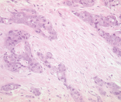
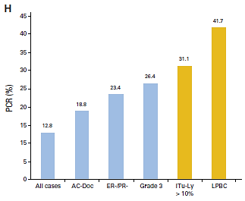
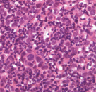
Ca mama triple negativo TILs valor predictivo
Linfocitos infiltrantes tumor (TIL) predicen historia natural favorable
No TILs
pCR: 3-7%
PCR = Respuesta completa patológica
TILs predominante
pCR: 40-42%
Denkert C, et al. J Clin Onc 2010; 28:105-113
Notes:
Training set: GeparDuo (n=218)
Validation set: GeparTrio (n=840)

Slide 26
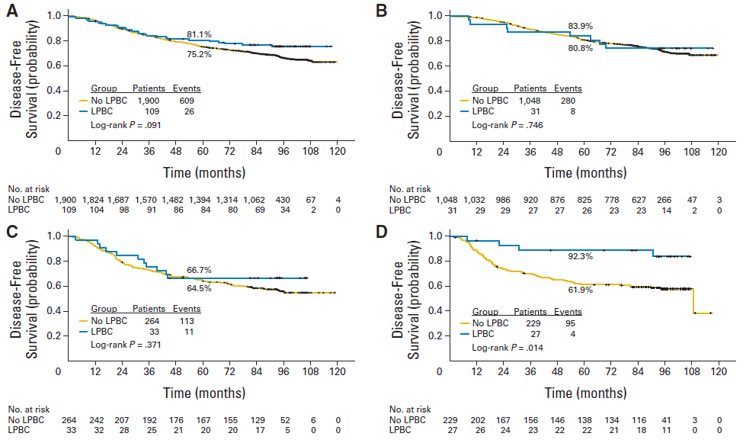
Ca mama triple negativo TILs valor pronóstico
Todos
ER+/HER2-
HER2+
TNBC
Correlación TILs con densidad linfocitos CD4 + FOXP3 + células T CD8 +
Loi S, et al. J Clin Onc 2013; 31:860-867
Notes:
LPBC:
ER+, HER2- 2.9%
ER-, HER2+ 11.1%
ER-, HER2- 10.6%

Slide 27
Puntos de control en estudio
Mittendorf EA, et al. Cancer Immunol Res 2014;2:361-370

Slide 28
Inhibidores punto de control ca mama ¿Promesa / exageración?
Estudio fase I sugiere actividad anti-PD-L1 (MPDL3280A)
Avanzan estudios investigación
Linfocitos infiltrantes tumor (TIL) predicción historia natural favorable
Identificación biomarcadores
Estrategias terapia combinada
Emens LA, et al. American Association of Cancer Research (AACR) 2015: Abs 2859

Slide 29
Inhibidores punto de control ca mama Terapia combinada
Inmunoterapia
Combinada con QT prepara sistema inmune
Pembrolizumab, eribulina TX 1ª línea
Anticuerpo dirigido CTLA-4 + crioablación etapa temprana
Estimula sistema inmune mejor respuesta
McArthur HL. Clinical Advances in Hematology & Oncology Volume 14, Issue 6 June 2016

Slide 30
Inmunoterapia TNBC Estrategias futuras para evitar tolerancia tumoral
Terapia combinada en desarrollo
Múltiples puntos de control
PD1 + LAG3
Inhibidores moléculas pequeñas
VEGFs o modulación iNOS + PD-L1
Radiación
PD-1 / L1 + XRT
Quimioterapia
Enf temprana y tardía
Vacunas
iNOS = sintetasa óxido nítrico inducible
Adams S, et al. J Clin Oncol 2014; 32: 2959- 2966

Slide 31
Inhibidores punto de control ca mama ¿Éxito o fracaso?
Estudio fase I sugiere actividad anti-PD-L1 (MPDL3280A)
Identificación biomarcadores
Afinar estrategias TX combinada
Estrategias terapia combinada
Pocos efectos secundarios vs QT citotóxica
Respuesta duradera *
Datos alentadores
*
McArthur HL. Clinical Advances in Hematology & Oncology Volume 14, Issue 6 June 2016

Slide 32
Inmunoterapia ca mama Estudio KEYNOTE-28
Pembrolizumab enf avanzada RE+/HER2-, triple negativo
Pre-tratadas
Edad ~ 53
20% expresión PD-1
23% beneficio clínico
Actividad en varias neoplasias: ca mama triple negativo y RE+/HER2- avanzados
Rugo H. SABCS 2015: Abs.S-507

Slide 33
Inmunoterapia TNBC Síntesis
TX efectiva QT citotóxica
Pronóstico asociado TILs
Conocer enf y blancos inmunes era de exploración
Estudios aleatorizados fase III, enf mets
atezolizumab con o sin QT
pembrolizumab
¿TX primera línea?
Heterogeneidad en microambiente tumoral inmune riesgo recaída
Alteración molecular intracelular modula respuesta inmune terapia inmunomolecular
Burstein H, et al. Clin Cancer Res 2015; 21: 1688-1698

Slide 34
Estudio 2017
Expresión de CTLA-4 en células de carcinoma mamario triple negativo posible implicación en la inmunoterapia
L. Rocha, A. Zentella, R. Gerson, et al.
Instituto de Investigaciones Biomédicas UNAM, Instituto Nacional de Ciencias Médicas y Nutrición Salvador Zubirán, Centro de Cáncer Centro Médico ABC
Evaluar expresión de CTLA-4 en células de TNBC, activación por ligando, bloqueo por anticuerpos antagonistas

Slide 35
Inmunoterapia TNBC Bases estudio 2017
Inmunoterapia reactiva función citotóxica TILs
Receptor CTLA-4 expresa membrana linfocitos citotóxicos
CTLA-4 blanco inmunoterapéutico
Expresión CTLA-4 células ca triple negativo, no solo en linfocitos ¿pronóstico, función, implicación tratamiento?
Rocha, Zentella, Gerson et al.

Slide 36
Panorama de una enfermedad con una visión diferente
-R Gerson
El valor de la información está en su
relevancia más no en su abundancia
-Daniel Flichtentrei

